Slide 1
TRAUMA DE CUELLO
Lina María Botero Mora Residente II año – Cirugía general

Slide 2
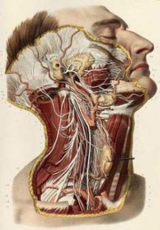
Introducción
Lesión traumática localizada entre margen inferior de la mandíbula y base del cráneo en la porción superior, y la escotadura esternal, las clavículas y la séptima vértebra cervical en su porción inferior.
Reto para el médico por confluencia de estructuras anatómicas vitales.
Respiratorio.
Digestivo.
Vascular.
Óseo.
Neurológico.
Muscular.
Linfático.
Endocrino.
Notes:
Las heridas en cuello corresponden al 5 a 10 % de los traumas civiles y 4 % de los de guerra, con una mortalidad hasta del 7 %. Un tercio de las lesiones comprometen alguna estructura, principalmente, vascular, seguido de las aerodigestivas porque se implican estructuras vitales en el 35 % de las heridas por arma de fuego y 20 % de las heridas por arma cortopunzante. El 10-26,5 % requerirán cirugía, principalmente, las HPAF (heridas por arma de fuego) puesto que presentan más lesiones asociadas. Las lesiones vasculares más frecuentes son las de la vena yugular interna (en un 9 %) y las de la arteria carótida, que representan del 5 al 22 % de las lesiones vasculares, con mortalidad del 20 al 30 % y son comunes las lesiones asociadas. (1) La arteria vertebral se ve comprometida en un 1.3 % de los casos.

Slide 3
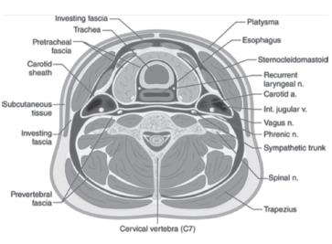
Generalidades anatómicas
Región poco protegida:
Fascias y tejidos blandos.
Alta concentración de estructuras vitales:
Estructuras vasculares mayores.
Estructuras del tórax superior susceptibles a lesiones a través del estrecho torácico superior.
Notes:
Trauma to the neck can give rise to devastating
injuries, as the area of the neck is a relatively
unprotected anatomical region and contains a high
concentration of vital structures. The neck contains
several major vessels that lie relatively superficially
and are protected only by their fascia and the
overlying soft tissues. The same holds for the
aerodigestive tract, which is even less protected by
surrounding layers. The apical pleura, the brachial
plexus, the thoracic lymphatic duct and the major
intrathoracic vessels appear to be well protected by
the clavicles, the sternum and the rib cage, but are
much more vulnerable to penetrating lower neck
injuries through the upper thoracic aperture and
the supraclavicular fossa. The spinal cord, on the
other hand, is well protected by the bony cervical
spine, making penetrating injuries less harmful
than sometimes anticipated.2,3
Fascia superficial rodea el platisma, cubriendo los triangulos anteriores y las porciones inferiores de los triangulos posteriores, estructura mas superficial luego de la piel y los tejidos blandos
Fascia profunda tiene 3 capas
Superficial o envolvente: Recubre ambos ECM y trapecio.
Pretraqueal: Adherida al cartilago cricoides y la traquea, se conecta con el pericardio.
Prevertebral: Recubre los musculos prevertebrales uniendose con la vaina axilar para recubrir los vasos subclavios
Las 3 capas profundas se unen para formar la vaina carotidea: Compartimiento vascular fuerte que protege en caso de hemorragia pero que aumenta el riesgo de constriccion de la via aerea en caso de sangrado.

Slide 4
Epidemiología
Trauma civil: 5 a 10%.
Trauma guerra: 4%.
Mortalidad global 7%- 11%.
1/3 paciente tiene alguna lesión:
Vascular → aerodigestivas.
Lesiones de estructuras vitales:
35% de las HPAF 16,5% requieren cx.
20% de las HACP, 10,1% requieren cx.
Trauma penetrante: 95%:
ACP: 55%.
HPAF: 40%.
Trauma cerrado: 5%.
Notes:
Trauma Penetrante: 95%
ACP: 55%
HPAF:40%
Trauma cerrado: 5%

Slide 5
Epidemiología
Sistema | Todos los tx | PAF | ACP
Vascular | 21.5% | 26.8% | 14.6%
Aerodigestivo | 6.3% | 7.2% | 3.4%
Medular | 6.7% | 13.4% | 1.1%
Nervioso | 9% | 12.4% | 4.5%

Slide 6
Epidemiología
Lesiones vasculares
Yugular interna: 9% .
Lesiones digestivas
Trauma cerrado <2% de los casos.
Lesiones laringo- traqueales.
Carótida: 5 al 22%, mortalidad del 20 al 30%.
Vertebral: 1.3%.

Slide 7
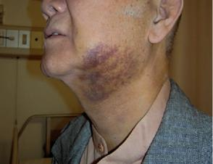
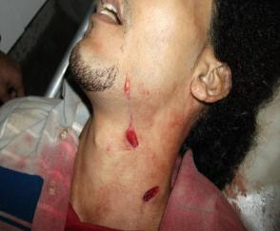
Clasificación
5%
95%
Iatrogénicos
Notes:
Cerrado:
Hiperextensión y rotación
Hiperflexion
Golpe directo al vaso
Laceración por fracturas oseas

Slide 8
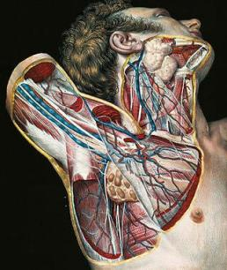
Evaluación y abordaje inicial

Slide 9
¿Y si no es penetrante?
Egreso seguro.

Slide 10
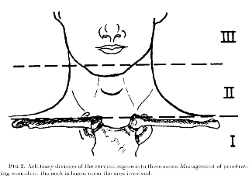
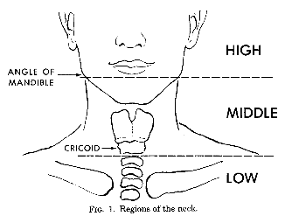
Zonas del cuello
Sin diferencia clínicamente significativa demostrada en la literatura.
Monson D. J Trauma. 1969;9(12):987-999.
Roon AJ. J Trauma. 1979;19(6):391-397

Slide 11
Zonas del cuello
Zona I
Zona II
Zona III
Esófago, pulmón, tráquea, conducto torácico, arteria vertebral, carótida, médula espinal, troncos nerviosos cervicales.
Venas yugulares, arteria vertebral, carótida común, ramas interna y externa de la carótida, tráquea, esófago, médula espinal y laringe.
Faringe, venas yugulares, arterias vertebrales y porción distal de las carótidas internas.

Slide 12
Enfoque inicial
Protocolo ATLS – ABCDE:
Lesiones que amenacen la vida.
OVA por trauma laringotraqueal o hematoma sofocante.
Neumotórax a tensión.
Sangrado masivo al exterior o a la cavidad torácica.
Lesión medular o ACV isquémico por oclusión carotídea.
Revisión secundaria:
Lesiones vasculares ocultas, trauma laringotraqueal oculto, lesiones faringoesofágicas, lesiones craneales o de nervios periféricos, neumotórax.
Curr Probl Surg 2007;44:13-87.
Ann R Coll Surg Engl 2018; 100: 6–11
Notes:
Identificar lesiones que comprometen la vida y priorizar su tratamiento
Evitar uso de collar cervical en trauma penetrante
Evaluar pulsos carotideos y temporales
During the secondary survey the following neck injuries
should be identified: 1) occult vascular injuries; 2) occult laryngotracheal
injuries; 3) pharyngoesophageal injuries; 4) cranial or peripheral nerve
injuries; and 5) small pneumothoraces

Slide 13
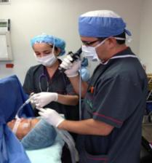
Manejo inicial
Vía aérea
Asegurar vía aérea:
Lesiones que la comprometan la vida.
Sospecha lesión vía aérea.
Protocolo de vía aérea difícil:
Prepararse desde un inicio para el acceso quirúrgico.
Compresión manual:
Reduce fuga de aire y mejora O2.
Intubación:
No mejora con compresión, SDR, paro cardíaco inminente.
Más experiencia.
Fibra óptica.
Segmento seccionado de tráquea.
Cricotiroidotomía.
Notes:
¿Penetrante? – Integridad del músculo platisma
Evitar inmovilización cervical en trauma penetrante
Vía aérea – Protocolo de vía aérea dificil.
Preparación para abordaje quirúrgico de la vía aérea: Disrupcion de la via aerea masiva y compromiso facial extenso
Control del sangrado
Reanimación hemostática
Evaluar signos de lesión de la vía aérea
Intentar IOT
Siempre tener preparacion para abordaje cx de la via aerea (aproximadamente el 30% de las lesiones laringotraqueales, requerirán asegurar la vía aérea)
Exploration of
cervical injuries based on platysma muscle penetration carries
an unacceptably high negative exploration rate of 50% to 90%.

Slide 14
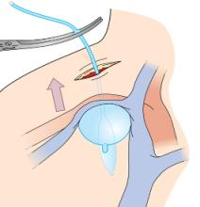
Manejo inicial
Hemorragia
Compresión externa.
Sonda Foley por herida: taponamiento.
Evitar el pinzamiento:
Daño vascular.
Daño nervioso.
Reanimación hídrica adecuada.
Reanimación hemostática.

Slide 15
Signos de lesión vascular
Signos duros:
Hematoma expansivo.
Soplo.
Signos blandos:
Hematoma.
Síndrome de Horner.
Thrill.
Sangrado pulsátil.
Déficit neurológico nuevo o en evolución.
Ausencia de pulsos temporales.
Historia de sangrado.
Trayecto vascular.
97%.
3%.
Notes:
Ninety-seven percent of patients with
hard signs have a vascular injury as opposed to only 3% with
soft signs.3

Slide 16
Signos de lesión de vía aérea
Signos duros:
Disnea intensa.
Signos blandos:
Disfonía.
Herida soplante.
Hemoptisis.
Estridor.
Enfisema subcutáneo.
Neumomediastino.
Notes:
Ninety-seven percent of patients with
hard signs have a vascular injury as opposed to only 3% with
soft signs.3

Slide 17
Signos de lesión vía digestiva
Signos duros:
Salida de saliva por la herida.
Signos blandos:
Odinofagia.
Sangrado rutilante por cavidad oral.
Enfisema subcutáneo.
Disfagia.
Neumomediastino.
Aire retrofaríngeo en Rx.
Notes:
Ninety-seven percent of patients with
hard signs have a vascular injury as opposed to only 3% with
soft signs.3

Slide 18
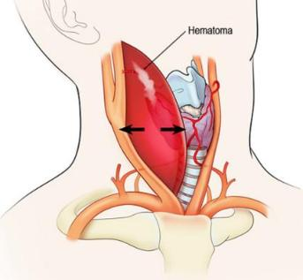
Manejo inicial: paciente inestable
Cirugía urgente independiente de la zona:
Hematoma sofocante.
Choque que no responde tras reanimación.
Dificultad respiratoria con estridor o cianosis.
Pérdida de la vía aérea y exposición de la misma.

Slide 19
Tratamiento inicial y reanimación
Examen físico completo.
Diagnóstico posibles lesiones.
Por zonas o no.
Paraclínicos y ayudas diagnósticas.
Manejo individualizado.

Slide 20
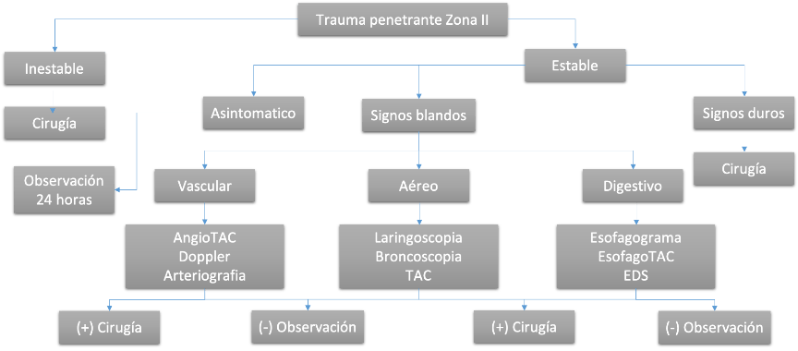
Enfoque zona II
Morales Carlos Hernando, Calle Luis Mauricio. Trauma del cuello. Trauma. Segunda edición, editor Universidad de Antioquia 2015,340 -359
Notes:
In the setting of penetrating cervical
injuries, computed tomographic angiography (CTA) has a 90%
sensitivity and 100% specificity for vascular injuries that require
treatment.12,13 CTA may be limited secondary to missile fragments
(especially shotgun injuries) or bone fragments obscuring the cervical vasculature; arteriography should be used for these
patients as a confirmatory study.
Asintomático:
Observación
Signos duros de lesión
Cirugía: manejo específico
Signos blandos:
Estudios diagnósticos específicos
Manejo según resultados

Slide 21
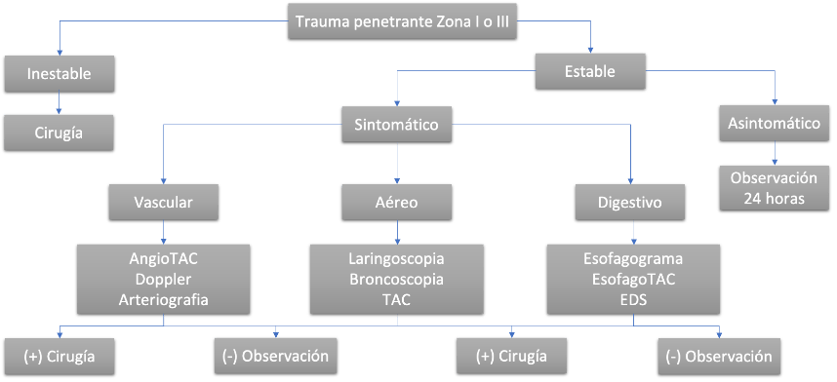
Enfoque zona I y III
Morales Carlos Hernando, Calle Luis Mauricio. Trauma del cuello. Trauma. Segunda edición, editor Universidad de Antioquia 2015,340 -359
Notes:
Asintomático:
Observación
Signos duros de lesión
Estudios diagnósticos (planear abordaje)
Cirugía: manejo específico
Terapia endovascular
Signos blandos:
Estudios diagnósticos específicos
Manejo según resultados

Slide 22
Estudios diagnósticos: vascular
Angiotac
Arteriografía
Eco doppler
Sospecha lesión zona I y III.
Controversial: zona II.
S: 97% y E: 99%.
Limitación: fragmentos metálicos.
Trauma carótida y vertebral: exactitud 100%.
Posibilidad terapéutica.
Medio de contraste.
Invasivo y costoso.
No invasivo, de bajo costo.
Sospecha lesión zona II.
Limitaciones: hematomas, obesidad o enfisema.
Útil en el seguimiento.

Slide 23
Estudios diagnósticos: vía aérea
Laringoscopia
Broncoscopia
Tomografía
Evaluar integridad de la laringe, hipofaringe.
Extracción de cuerpos extraños.
S: 92 %.
Evaluar compromiso tráquea.
Evaluar compromiso bronquios.
S: 100 % y E: 95,5 %.
Evalúa toda la vía aérea.
Reconstrucción.
Tejidos blandos.
Lesiones asociada.

Slide 24
Estudios diagnósticos: digestivo
Esofagotac
Endoscopia
Esofagograma
Alternativa.
Disponibilidad.
Visualización directa.
Dx y terapéutico.
S: 98- 100%, E: 96-100%.
Exactitud dx: 97-99%.
Limitaciones: orofaríngea.
S: 70-90% para lesiones esofágica, hipofaringe.
Exactitud dx: 90%.
Extravasación del medio de contraste.

Slide 25
Otros estudios diagnósticos
Resonancia magnética
Rx de tórax
Lesiones ligamentosas y de la médula espinal.
Disponibilidad, costo, tiempo.
Lesión zona I.
Hemo o neumotórax.
Neumomediastino.
Aire retrofaríngeo.
Fracturas.
Ensanchamiento mediastinal.

Slide 26
Trauma cerrado
Trauma carótidas:
Lesión intimal : trombosis e isquemia.
Trauma de laringe:
Hematoma: obstruye la vía aérea.
Enfisema subcutáneo, neumomediastino.
Estudios diagnósticos:
Angiotomografía o ecografía doppler.
Laringoscopia directa.
Tomografía de cuello.

Slide 27
Exploración quirúrgica mandatoria.
25% cervicotomías no terapéuticas.
Abordaje selectivo por zonas.
Zona II > quirúrgica.
¿Y ahora?
Abordaje sin zonas.
British Journal of Surgery 2012; 99(Suppl 1): 149–154
Notes:
A trauma surgeon might operate on external wound in zone II and then surprisingly might encounter an unanticipated internal vascular or aero-digestive injury in zone III or in the mediastinum (zone I)
It has been shown that the location of the external wound does not necessarily correlate to the location of the underlying injury.5-7 It raises the question, should the external wound dictate our diagnostic and therapeutic actions?

Slide 28
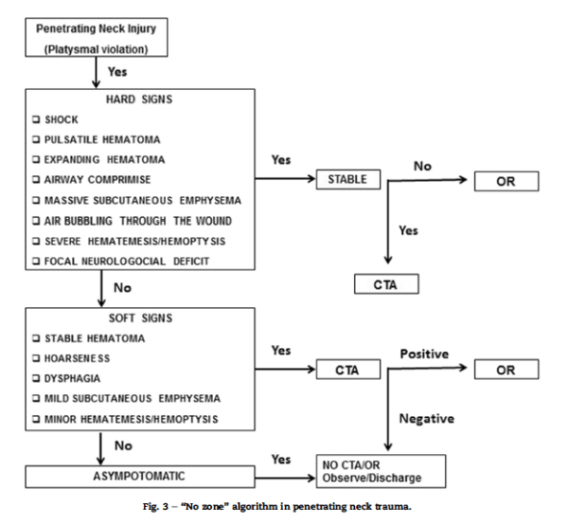
Notes:
J Surg Res. 2018;201:113–20.

